Slide 1
USO DEL SELECT, DATALIST Y OPTION EN HTML
CONCEPTOS CLAVE Y EJEMPLOS PRÁCTICOS
SERGIO SÁNCHEZ CARRASCO

Slide 2
INDICE DE CONTENIDOS
INTRODUCCIÓN
ELEMENTO SELECT
ESTILIZAR SELECT CON CSS
EJEMPLO COMPLETO DE SELECT
ELEMENTO DATALIST
EJEMPLO COMPLETO DE DATALIST
ESTILIZAR SELECT Y DATALIST CON CSS.
RESUMEN

Slide 3
1. INTRODUCCIÓN
En estas diapositivas veremos descripciones generales de los elementos “select”, “option” y “datalist”.
Tienen gran importancia en formularios (aunque puede usarse también en otros ámbitos)

Slide 4
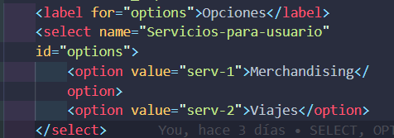
2. ELEMENTO SELECT
Campo de entrada que permite seleccionar una opción entre varias.
Usamos option para las distintas posibles opciones.
IMPORTANTE: Acompañado de su label.

Slide 5

2. ELEMENTO SELECT
IMPORTANTE: Debemos usar el atributo name en select.
El atributo value en option para manejar la lógica de negocio.

Slide 6
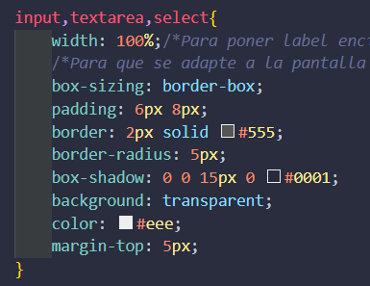
3. ESTILIZAR SELECT CONN CSS
Si estamos en un formulario, debemos aplicar los mismos estilos a input, text-área y select:

Slide 7
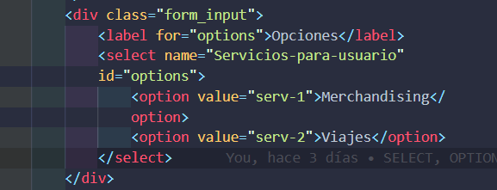
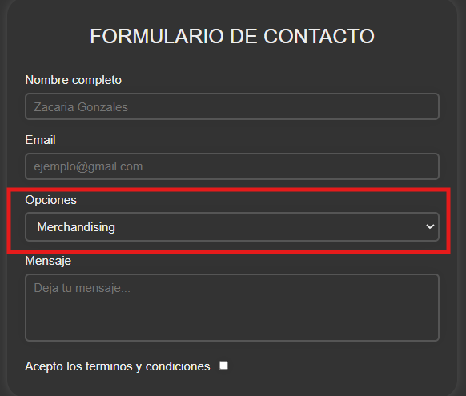
4. EJEMPLO COMPLETO DE SELECT

Slide 8
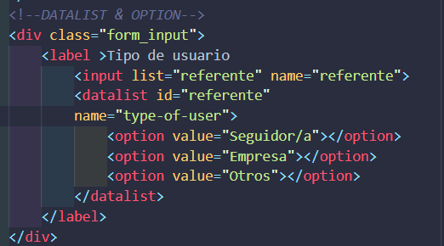
5. ELEMENTO DATALIST
Campo de entrada que permite escribir y autocompletar opciones predefinidas.

Slide 9

5. EJEMPLO DE DATALIST
Nos permite escribir, para poder buscar entre las distintas opciones posibles:
En este caso el input debe tener el atributo list y en el caso de datalist debe tener el atributo id.

Slide 10
6. EJEMPLO COMPLETO DE DATALIST.

Slide 11
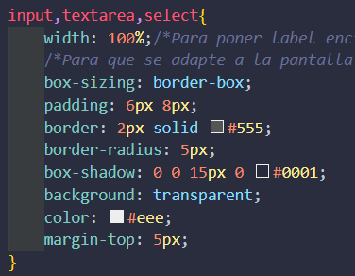
7. ESTILIZAR SELECT Y DATALIST CON CSS.
Aplicar estilos uniformes con CSS:

Slide 12
8. RESUMEN
Diferencias clave entre select y datalist.
Importancia de los atributos name y value.
Ejemplos de uso con formularios.

